Slide 1

Project-DrinkWorld
Hà nội, ngày 14 tháng 9 năm 2022.
Trình bày: Group 1
From: FPT-APTECH
Class: T2108A1
GVHD: Mr.Nguyen Tuan

Slide 2
Thành viên Group 1:
1.Đào Quang Linh
2.Lê Xuân Bắc
3.Nguyễn Dư Quỳnh Nga
4.Đoàn Quang Mạnh
5.Hồ Anh Dũng
G1 – T2108A1

Slide 3
Nội Dung Trình Bày
Giới thiệu về đề tài project.
Web hướng tới đối tượng nào? Cung cấp thông tin gì?
Chức năng.
Database design
Luồng chính của web
Ưu điểm của trang Web.
Các trình duyệt hỗ trợ và công nghệ sử dụng.
Bài học rút ra và kế hoạch tương lai.
G1 – T2108A1

Slide 4
DrinkWorld
Web hướng đến đối tượng người dung:
1. Admin
2. Khách hàng
Drinkworld – mang đến cho mọi người những đồ uống thơm ngon và đặc sắc tới từ nhiều thương hiệu khác nhau.
G1 – T2108A1

Slide 5

.Đăng ký, đăng nhập .Các điều khoản .Xem sản phẩm .Xem chi tiết sản phẩm .Đánh giá sản phẩm .Vị trí của cửa hàng .Trạng thái của sản phẩm .Cập nhật món mới
.Giỏ hàng
.Thêm sản phẩm vào giỏ hàng
.Chọn phương thức thanh toán
.Nhận thông tin từ đơn hàng
.Quản lí tài khoản người dung
.Lịch sử mua hàng
Các tính năng DRINKWORLD
G1 – T2108A1

Slide 6











Các trình duyệt hỗ trợ và công nghệ sử dụng
Trình duyệt hỗ trợ
Công nghệ sử dụng
Backend
Frontend
G1 – T2108A1

Slide 7

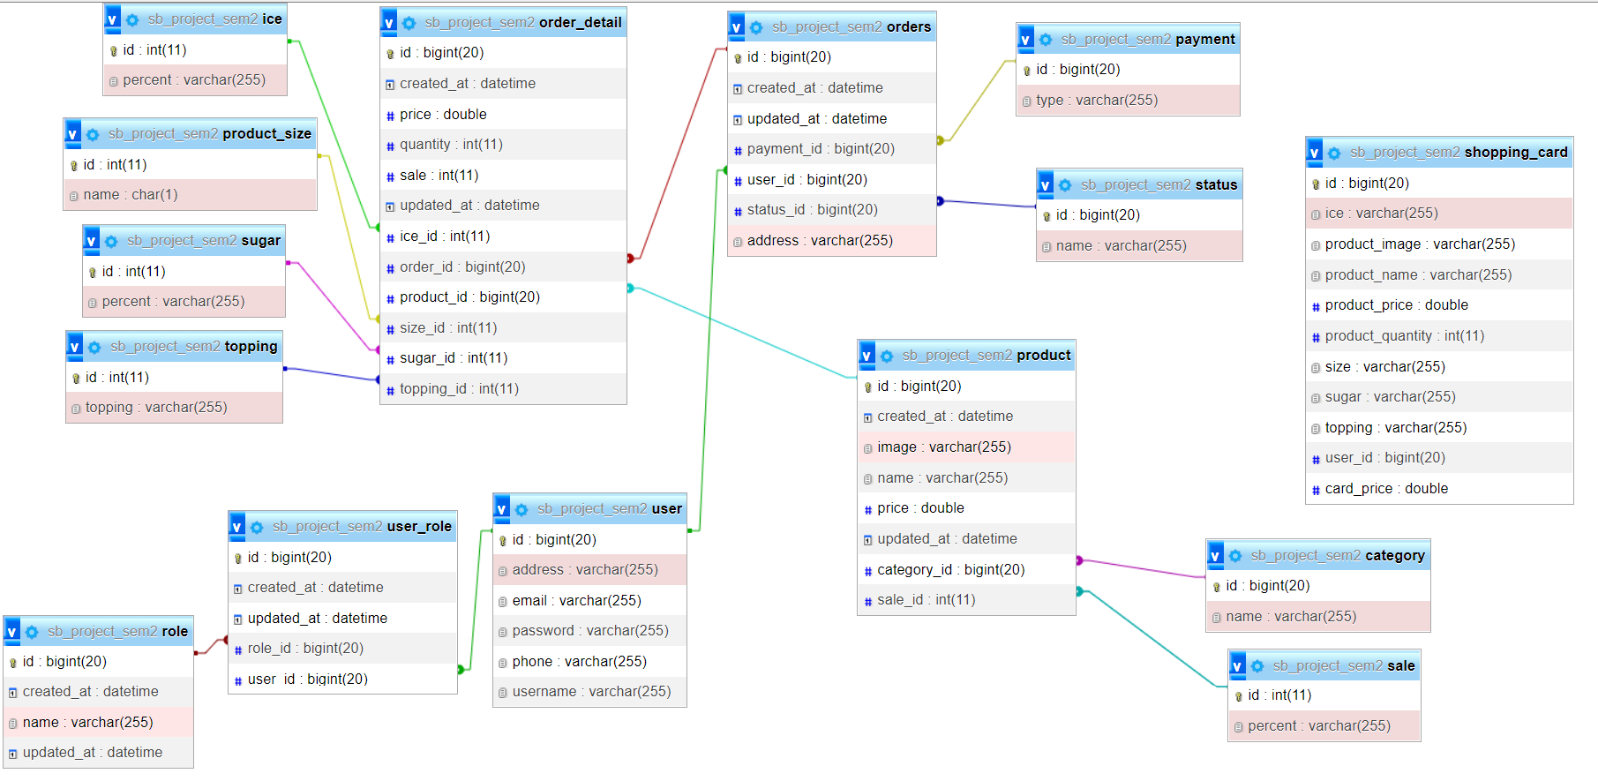
Database design:
G1 – T2108A1

Slide 8

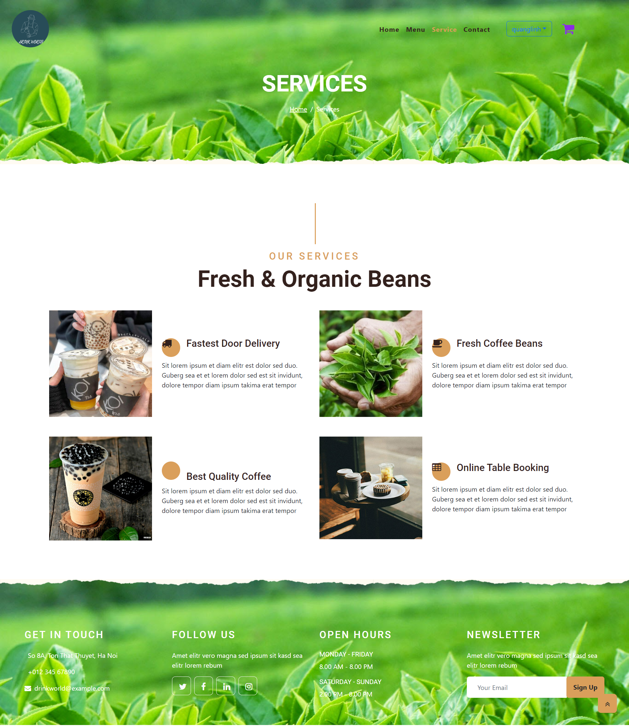
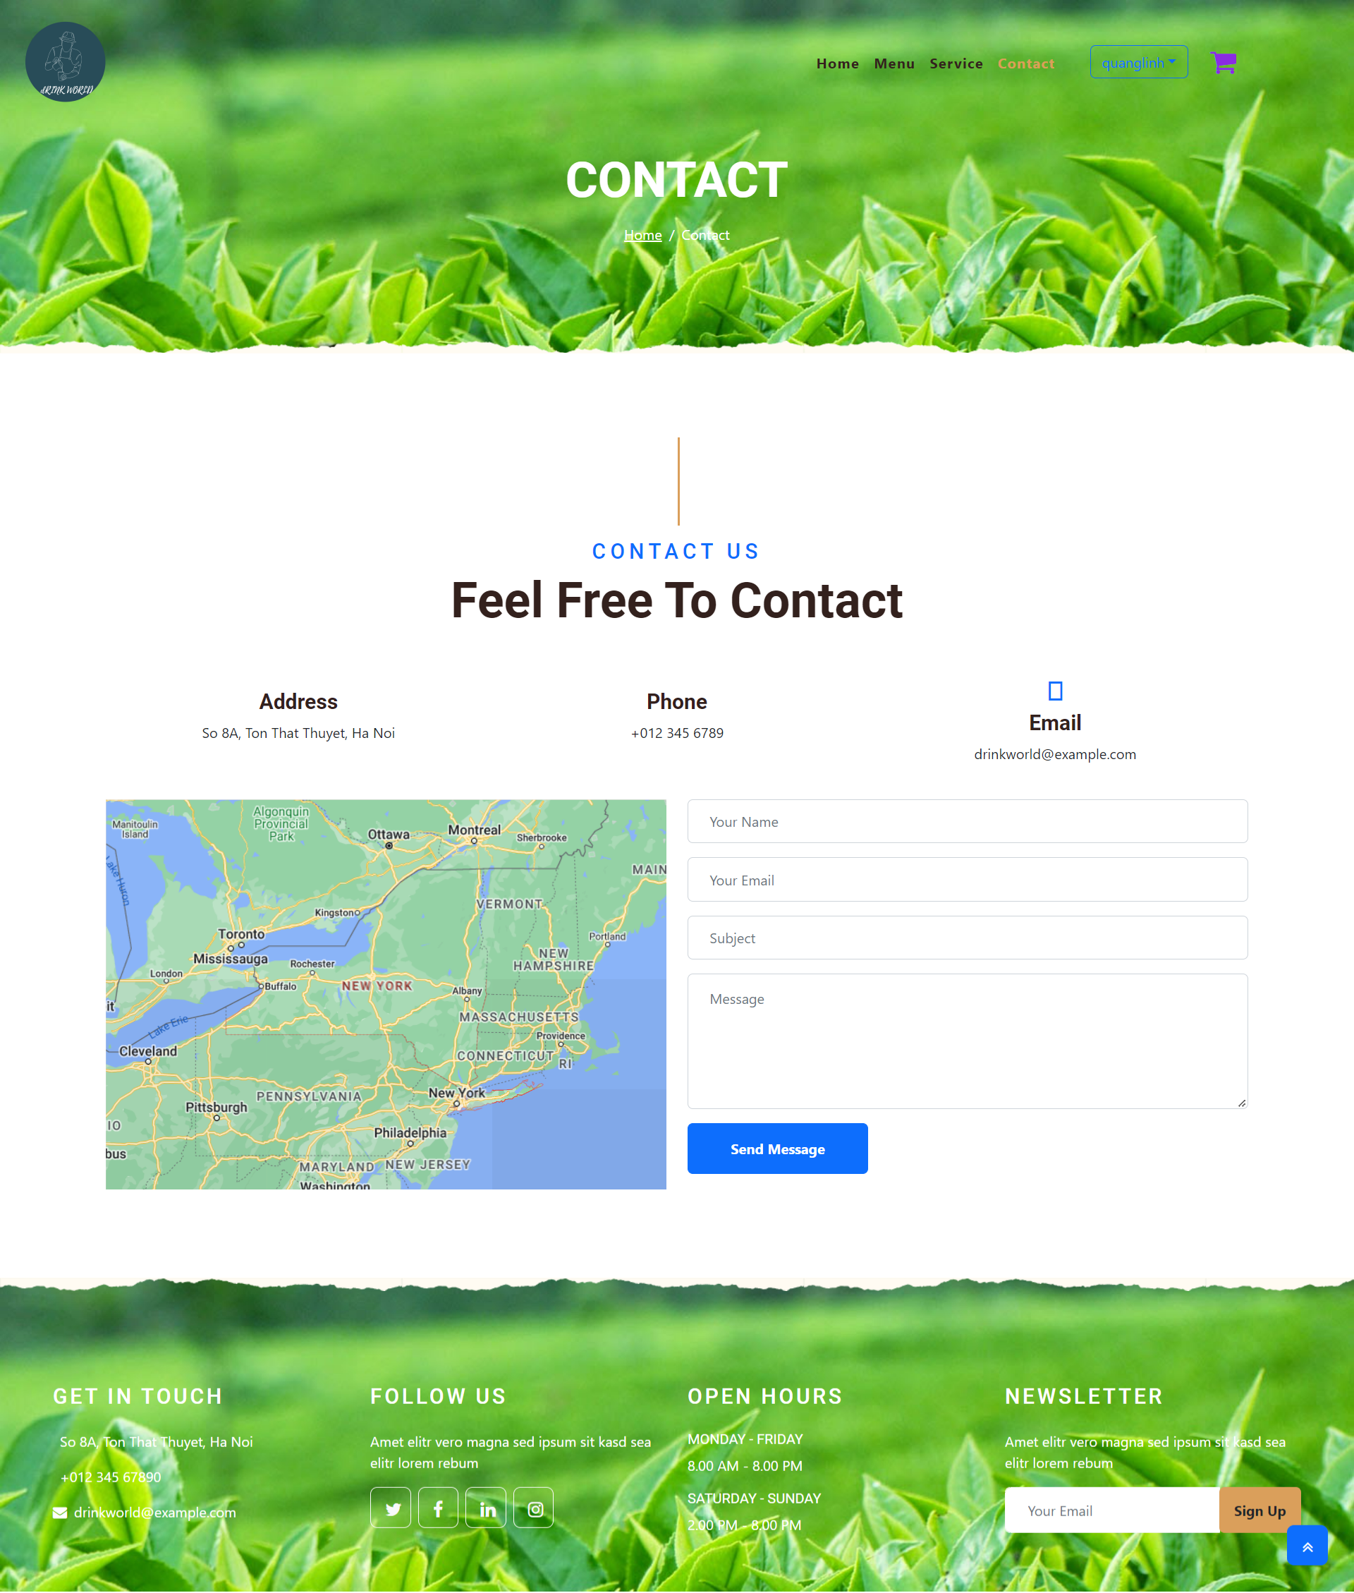
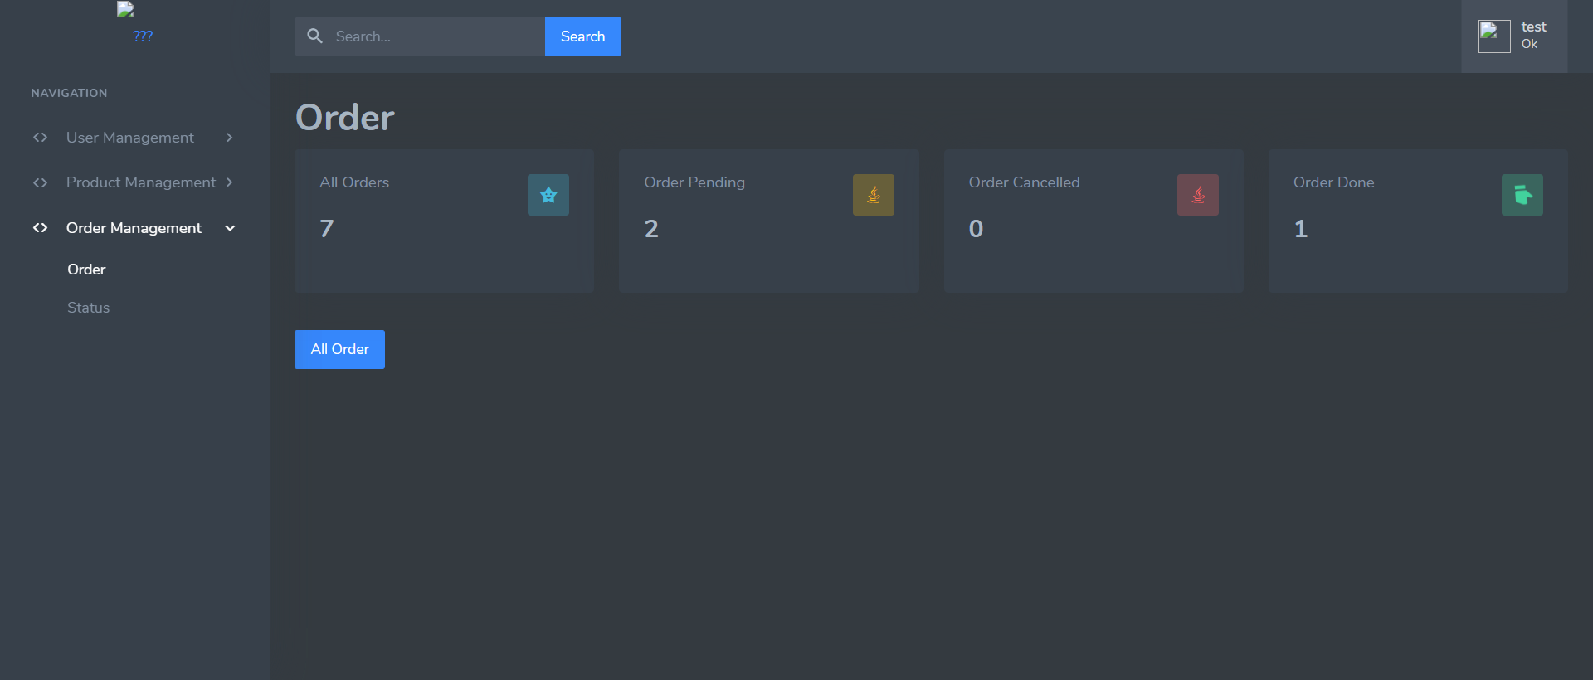
Luồng chính DrinkWorld
Admin
Home
Services
Contact
G1 – T2108A1

Slide 9
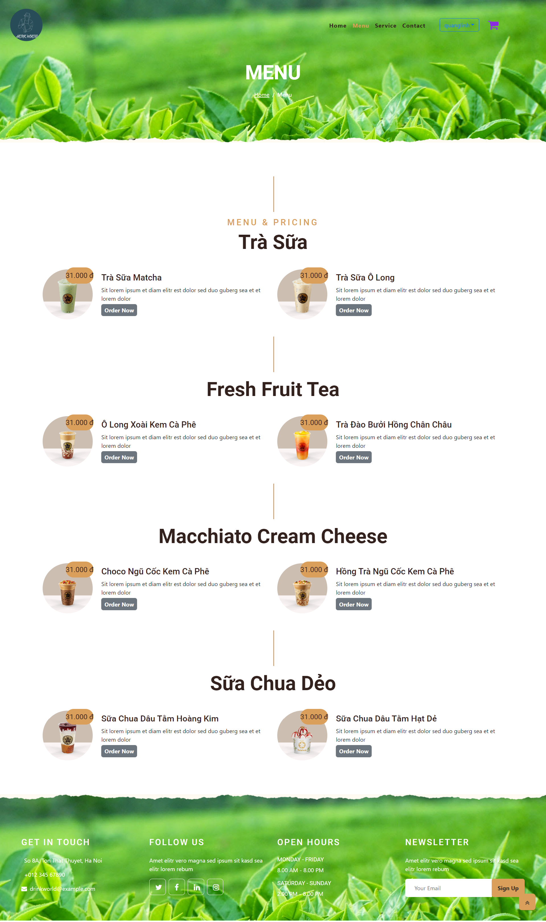
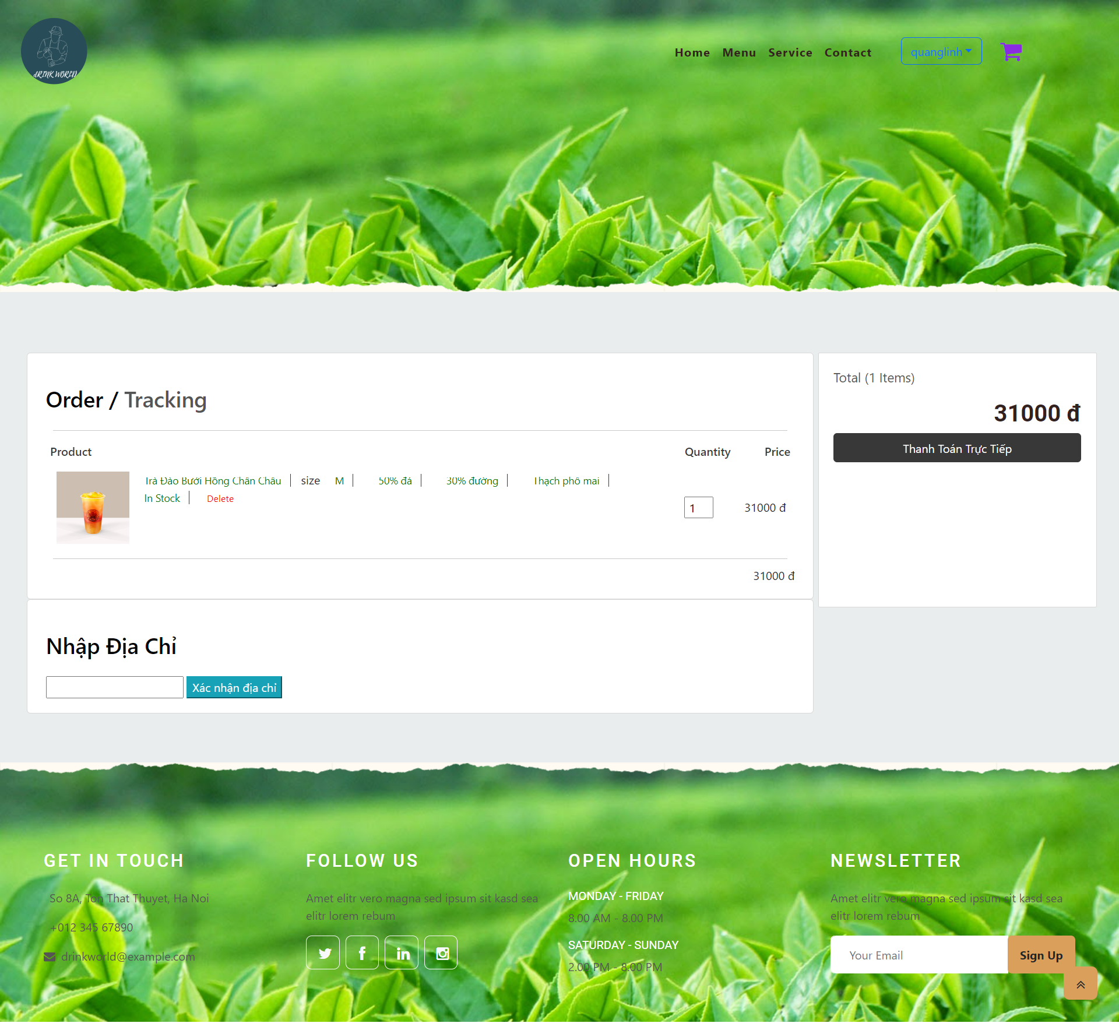
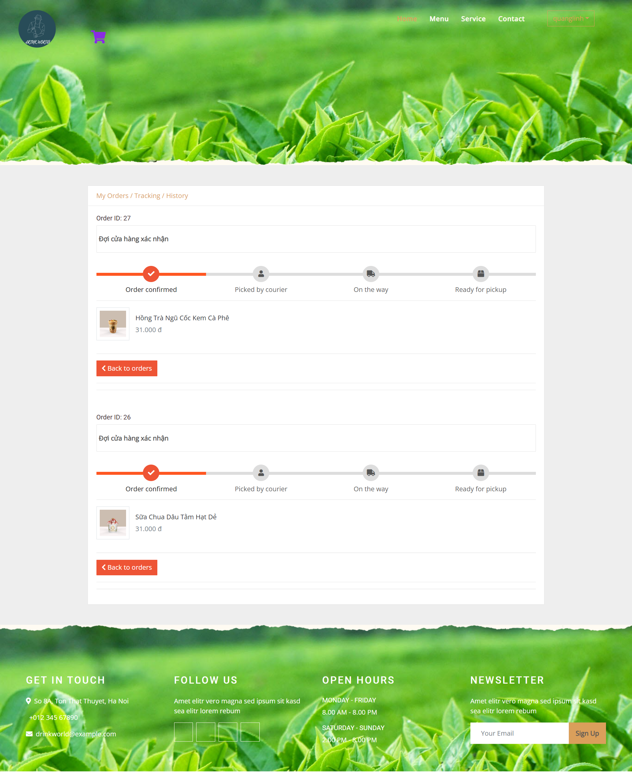
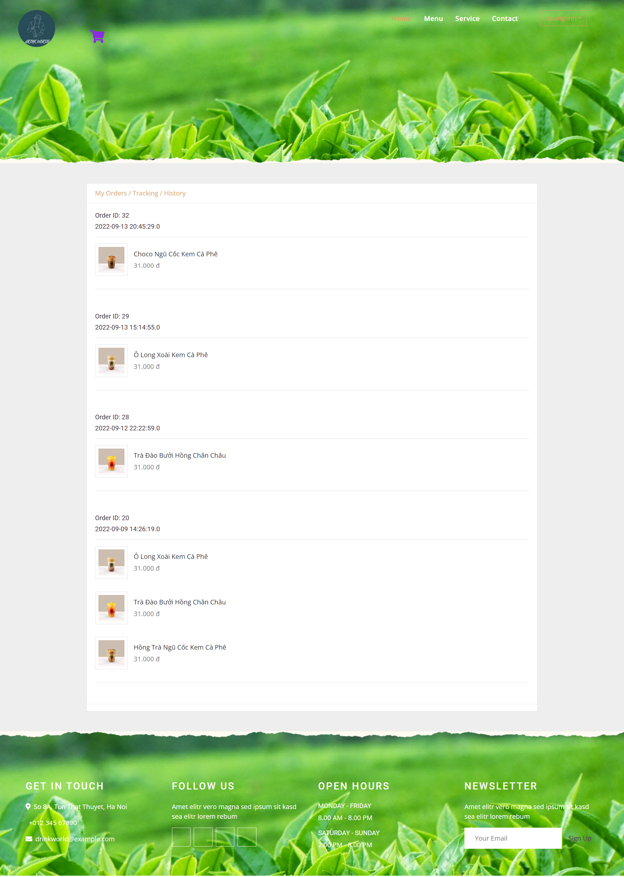
Menu
Order
Status
History
G1 – T2108A1

Slide 10
Ưu Điểm
DrinkWorld
Giúp khách hàng có thể đặt hàng online.
Tiết kiệm thời gian mua hàng.
Mang đến cho khách hàng hình ảnh chân thực về thông tin, nguồn gốc, chi tiết về sản phẩm mình sử dụng…
G1 – T2108A1

Slide 11
Bài học rút ra và kế hoạch trong tương lai
- Đã làm được trong Project
. Củng cố và nắm chắc kiến thức đã được học.
. Khách hàng đã order được sản phẩm
. Hoàn thành được các luồng chính
. Hoàn thành các dao diện cơ bản
. Cải thiện kĩ năng làm việc nhóm …
- Kế hoạch trong tương lai
. Hoàn thiện chi tiết phần giao diện
. Thêm các chức năng mới cho giúp khách hàng thuận tiện hơn trong việc order…
G1 – T2108A1

Slide 12
Thank you!
G1 – T2108A1

